Slide 1
Giornata della Trasparenza
(Ai sensi del Dlsg n. 33/2013 )
Auditorium IC. Via Casalotti, 259
25 maggio 2016 - ore 17.00

Slide 2
Cosa?
Incontro con
Dirigente scolastica, Presidente e Consiglieri C.d.I, rappresentanti di classe , famiglie, docenti, personale ATA

Slide 3
Perché?
Art. 10 Dlsg n. 33/2013 )
Il nostro Piano Triennale per la Trasparenza e I’integrità aa.ss.2013-2016
Il P.T.T.I. 2016-18: punti essenziali

Slide 4
Principi ispiratori
L'istanza della "trasparenza", ai sensi del Capo I del decreto:
corrisponde al criterio della " accessibilità totale";
integra un contenuto fondamentale della nozione di "livello essenziale di prestazione" di cui all'art.117, lettera m della Costituzione;
costituisce un presidio imprescindibile nella prevenzione della corruzione;
non solo rappresenta una "facilitazione" all'accesso ai servizi erogati dall'Istituto ma è essa stessa un servizio per il cittadino;
costituisce un "processo" che presiede all'organizzazione delle attività e dei servizi, allo sviluppo delle relazioni interne ed esterne e dei comportamenti professionali.

Slide 5
LA SEZIONE AMMINISTRAZIONE TRASPARENTE
Uno dei propulsori maggiori della rete e del processo della trasparenza è la sezione "Amministrazione trasparente" (AT; art. 9 del decreto). A tale riguardo è necessario:
Strutturare la sezione in conformità con le prescrizioni contenute nell’allegato A al decreto;
Ridurre drasticamente la produzione di atti cartacei a favore degli atti digitali (dematerializzati);
Favorire l’inserimento di aree tematiche dedicate sul sito della scuola;
Favorire l'interconnessione fra i vari produttori/utilizzatori di informazioni mediante l'impiego ordinario di:
cartelle condivise;
indirizzi di posta elettronica;
ogni altra soluzione tecnica in grado di migliorare l'interconnessione digitale;
Sviluppare negli attori scolastici l’abitudine alla connessione online e alla consultazione del sito della scuola;
Istruire ogni produttore di informazioni sulle modalità di pubblicazione sulla sezione AT o su altre aree del sito;
Individuare un responsabile del sito web;
Pubblicizzare la modalità dell’”accesso civico” di cui all'art. 5 del decreto

Slide 6
CONTENUTI DEL P.T.T.I
Gli obiettivi strategici;
Il coinvolgimento degli stakeholders;
L’organizzazione delle Giornate della trasparenza ex art. 10, comma 6 del decreto

Slide 7
Collaborazione scuola - famiglia
per:
- Visite d’istruzione

Slide 8
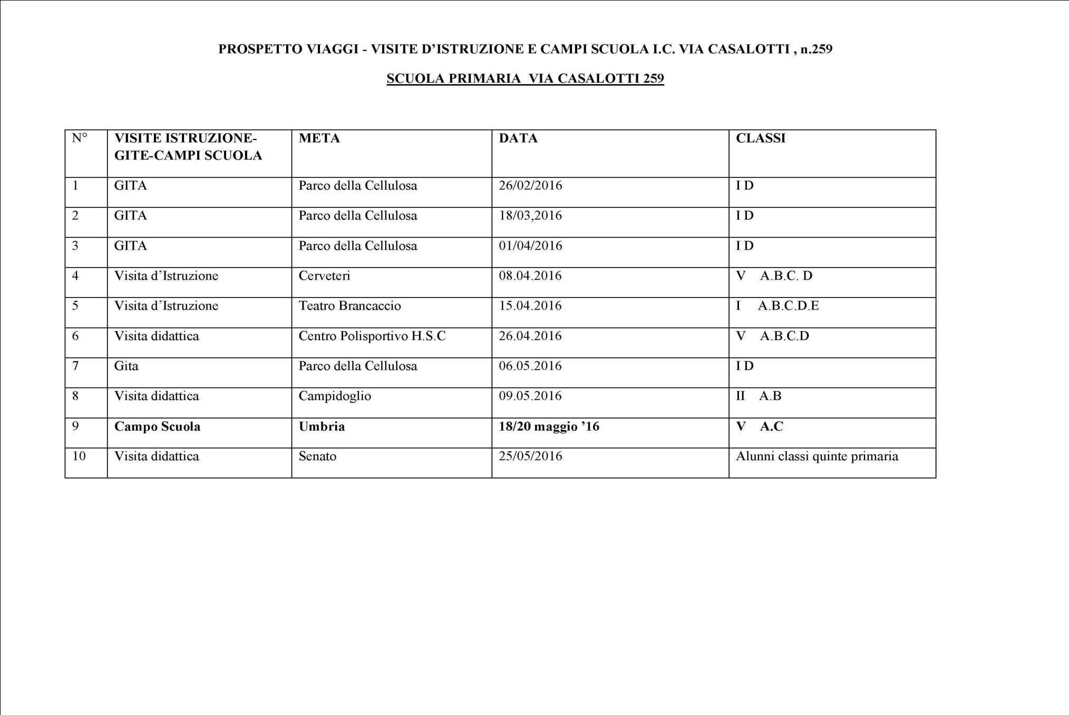
VISITE D’ISTRUZIONE

Slide 9
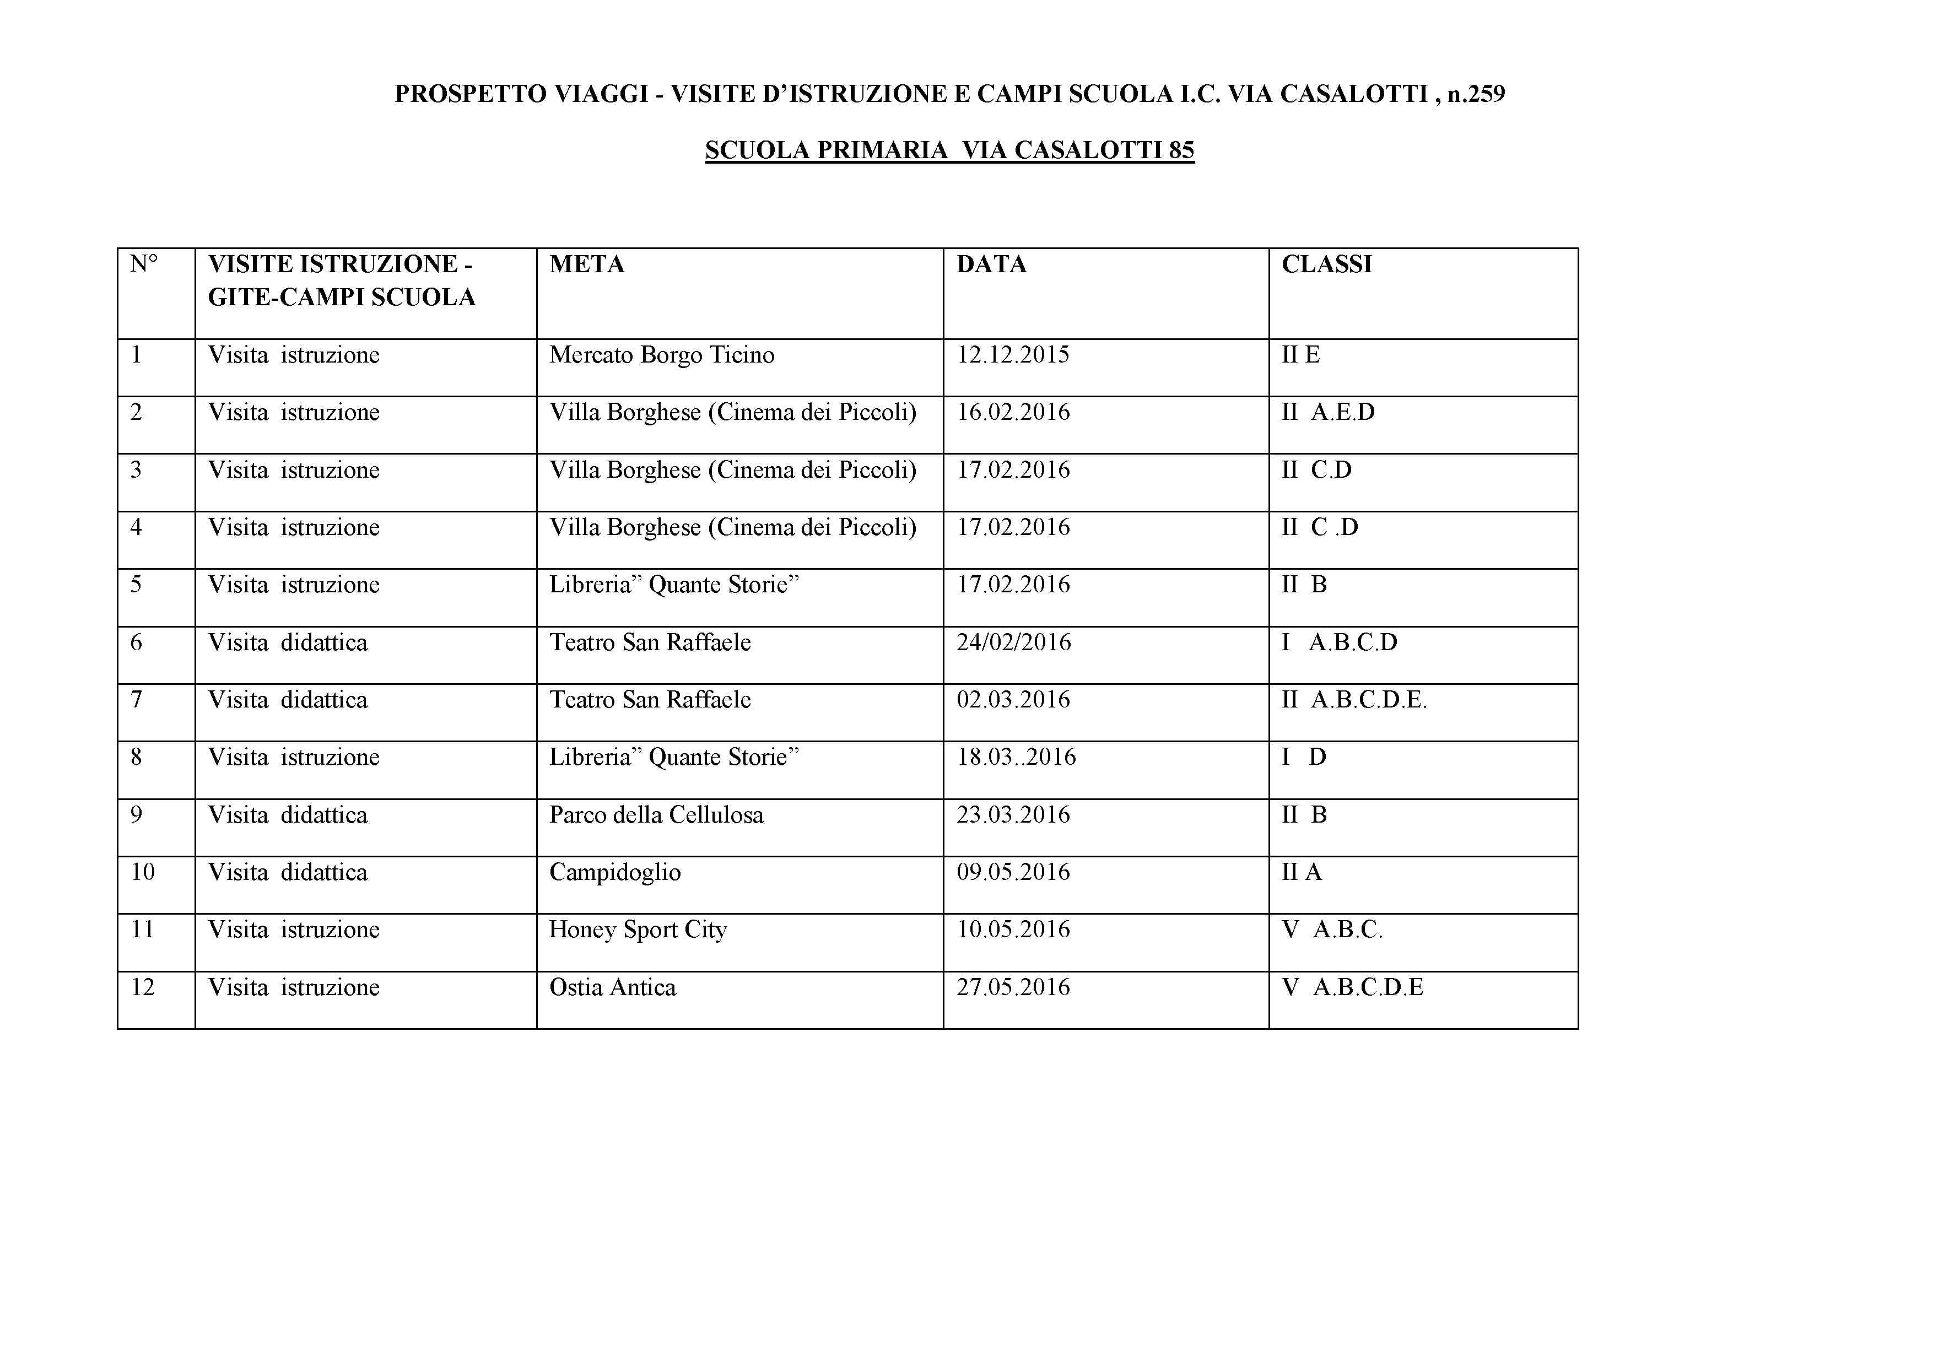

Slide 10
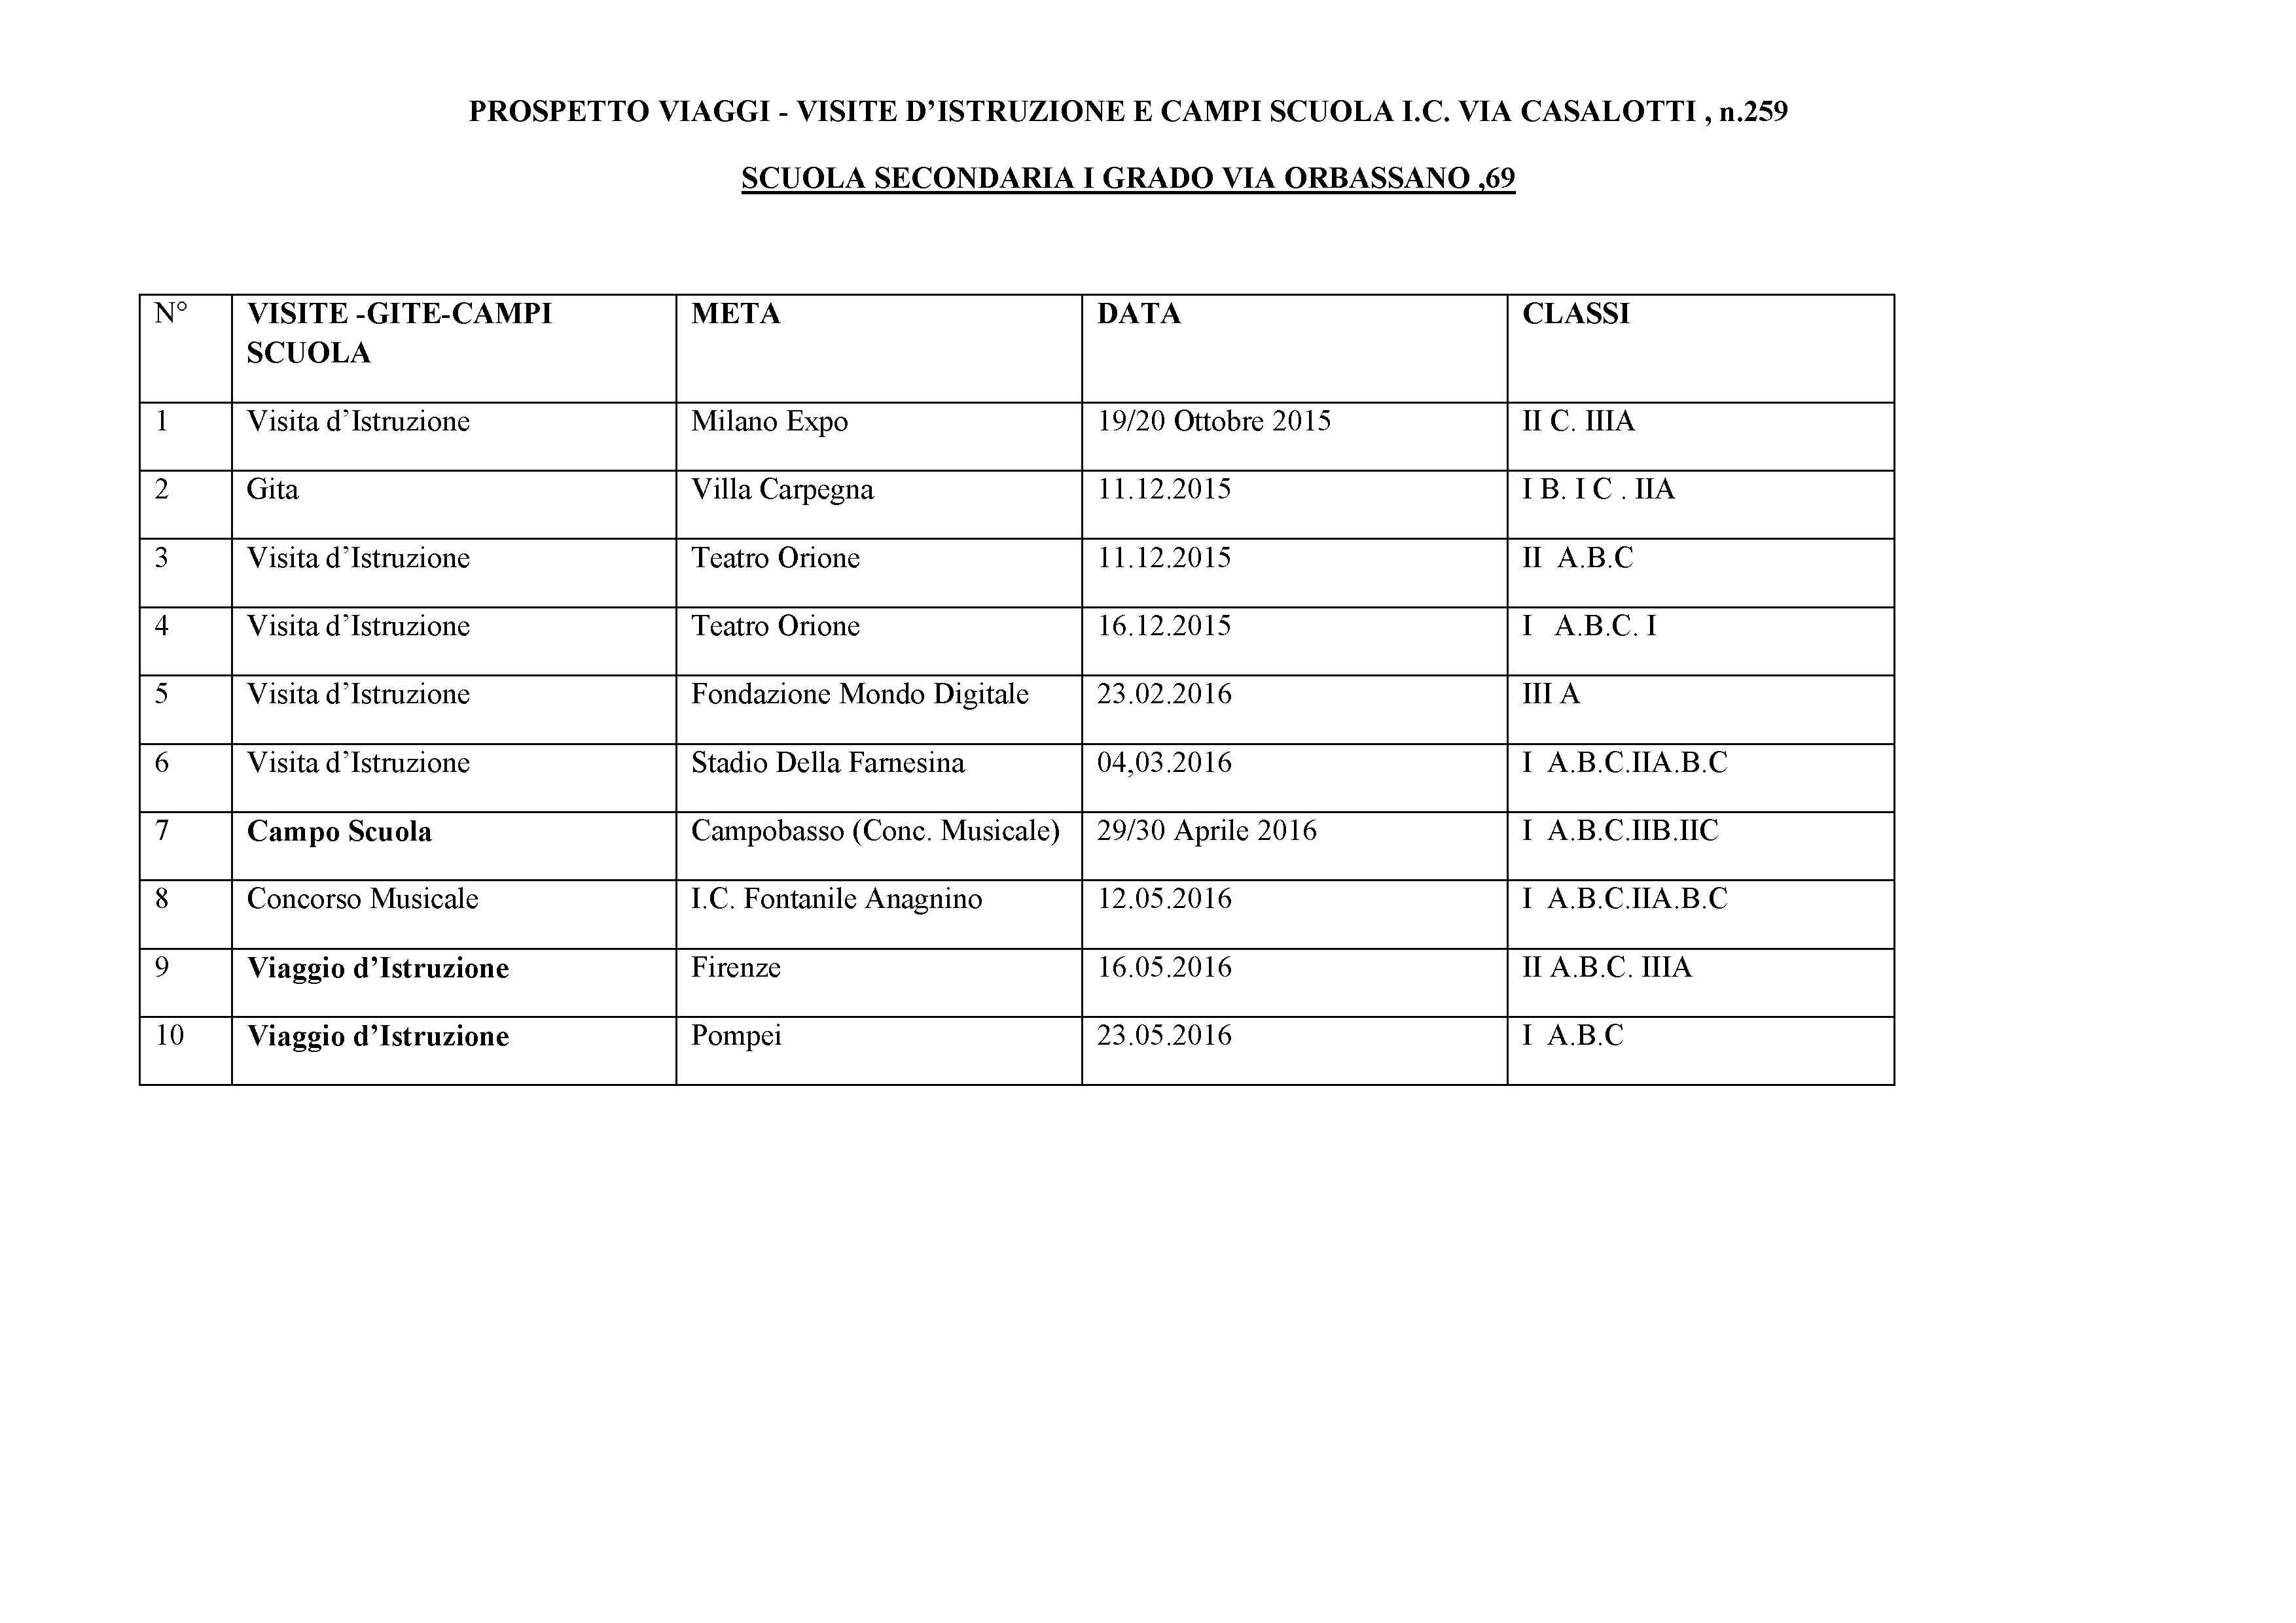

Slide 11
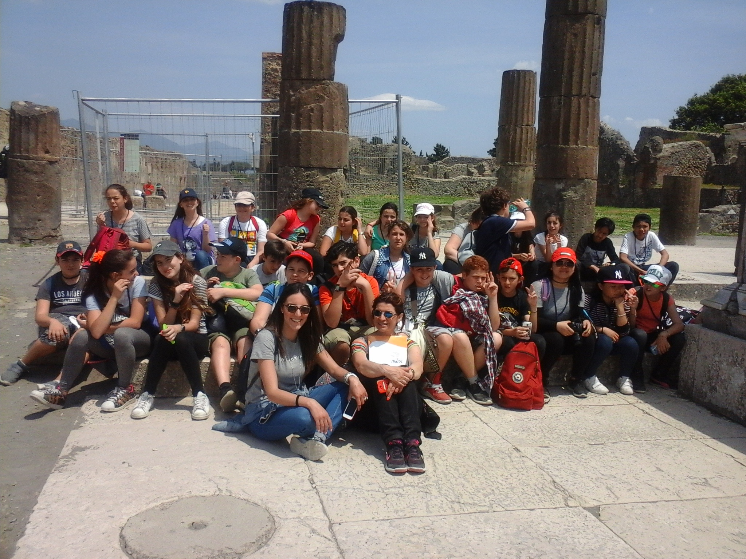

Slide 12
Altre attività di ampliamento dell’offerta formativa
Altre attività di ampliamento dell’offerta formativa

Slide 13
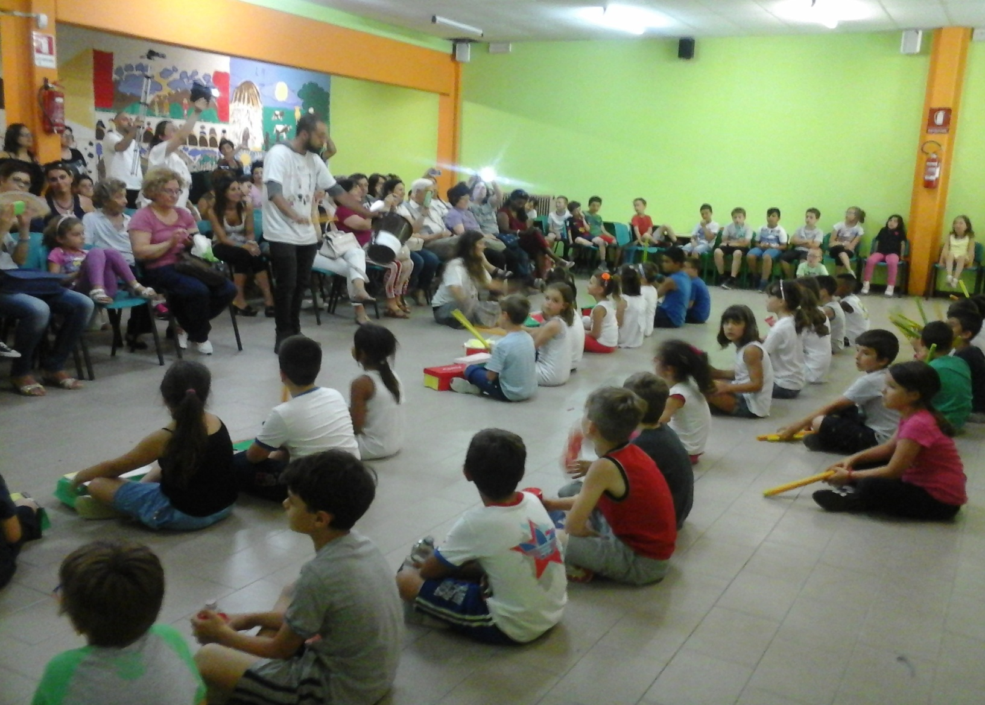

Slide 14
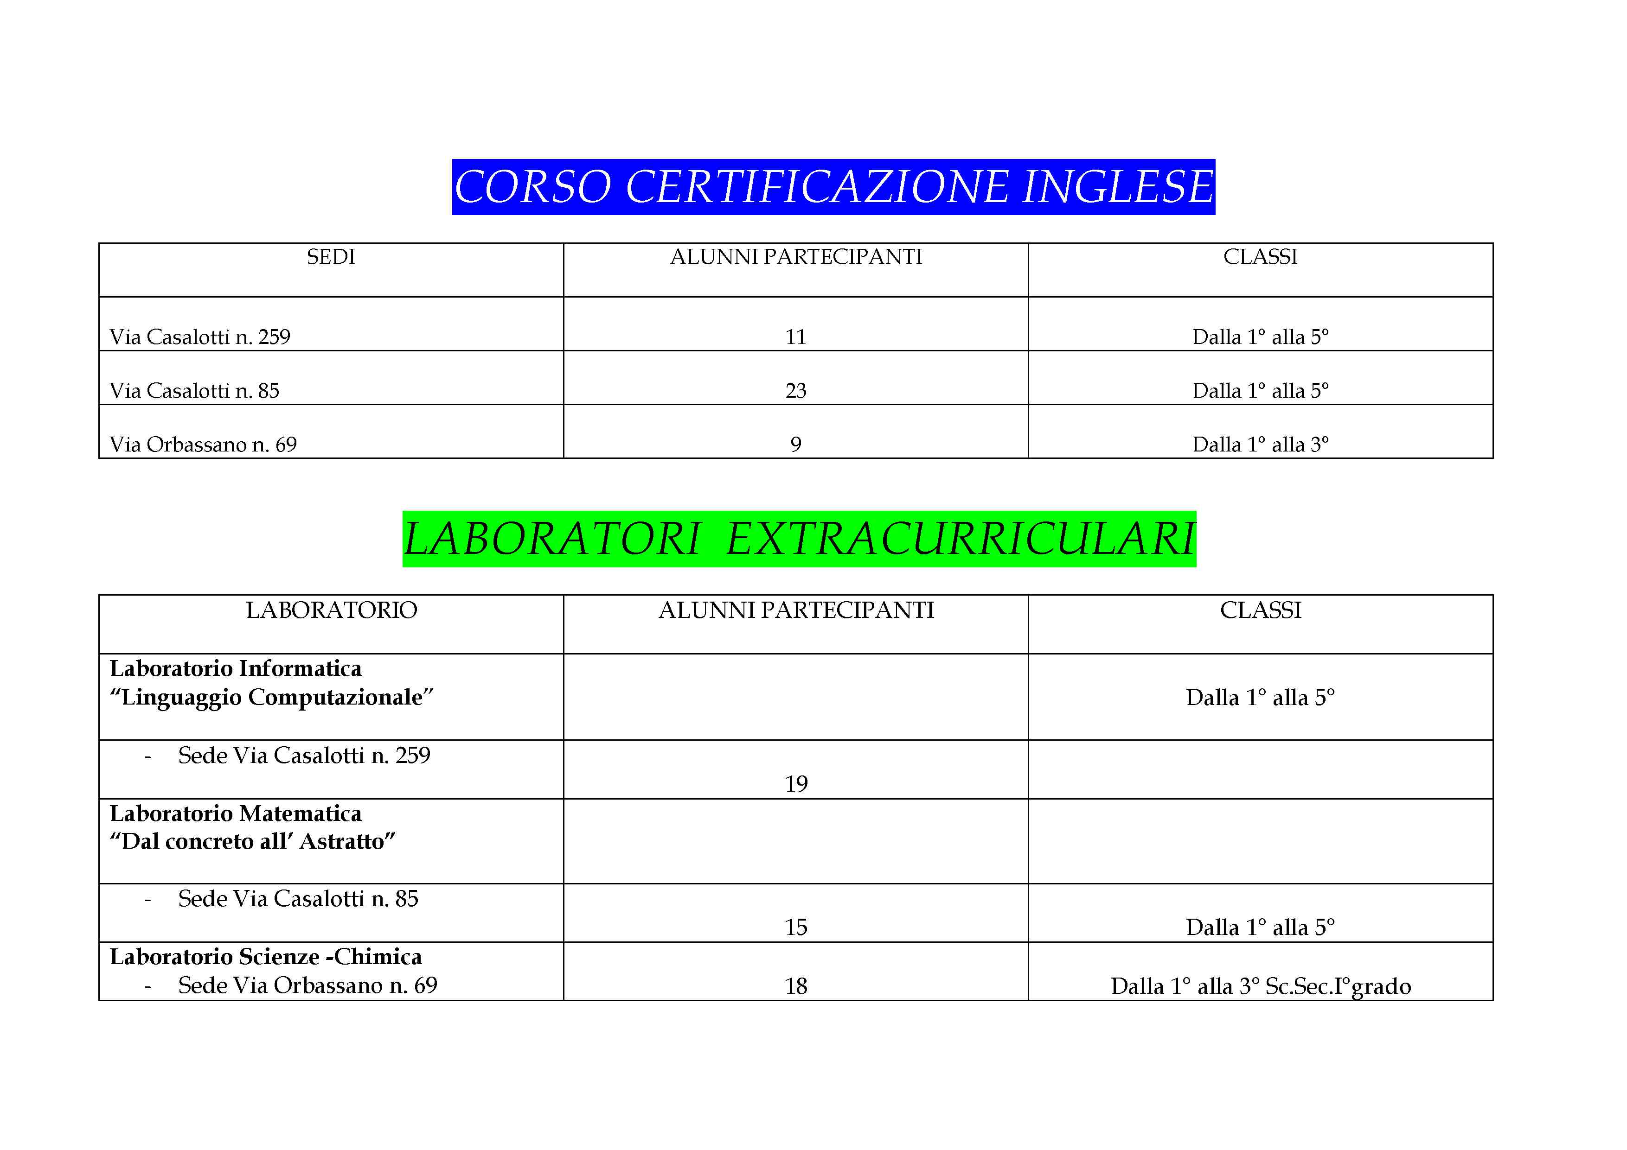
Altre attivita’ di ampliamento

